Slide 1


Observatorio Medioambiental Digital

Slide 2
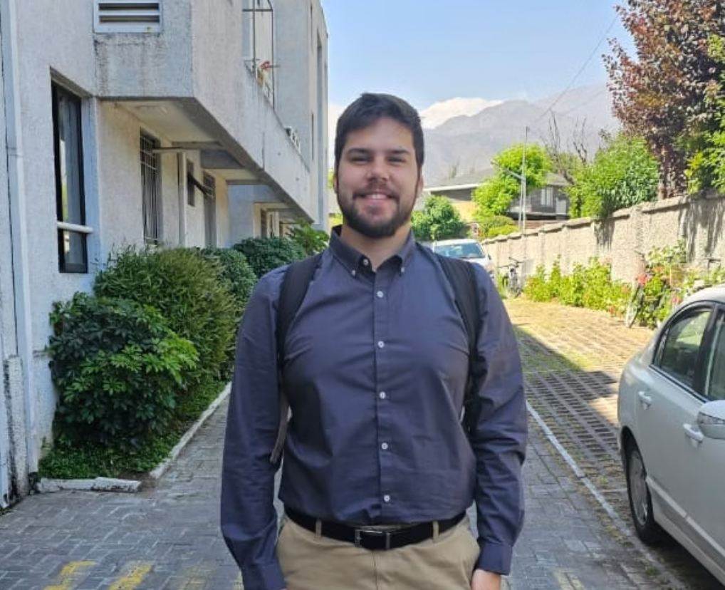
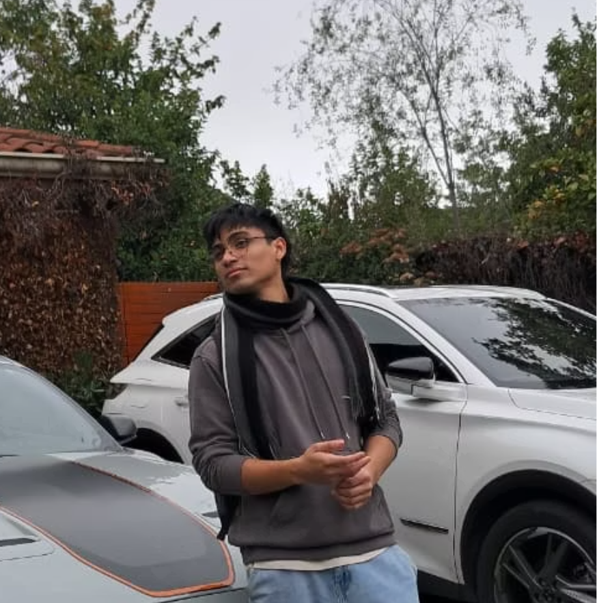

Quienes somos
Tomas Saavedra
Camilo Romero
Javier Fuenzalida

Slide 3

Nuestro proyecto
Problemas a Resolver
Solución
Fragmentación de datos ambientales
Observatorio Medioambiental Digital
Dificultad de comprensión
Módulos
Plataforma web pública con datos.
Mapas interactivos con filtros, buscador y comparaciones entre ciudades.
API pública con datos limpios y organizados para facilitar integraciones externas.
Generador de gráficos personalizados para investigadores, estudiantes y profesores.
IA explicativa.
Glosario de métricas y terminologia.

Slide 4

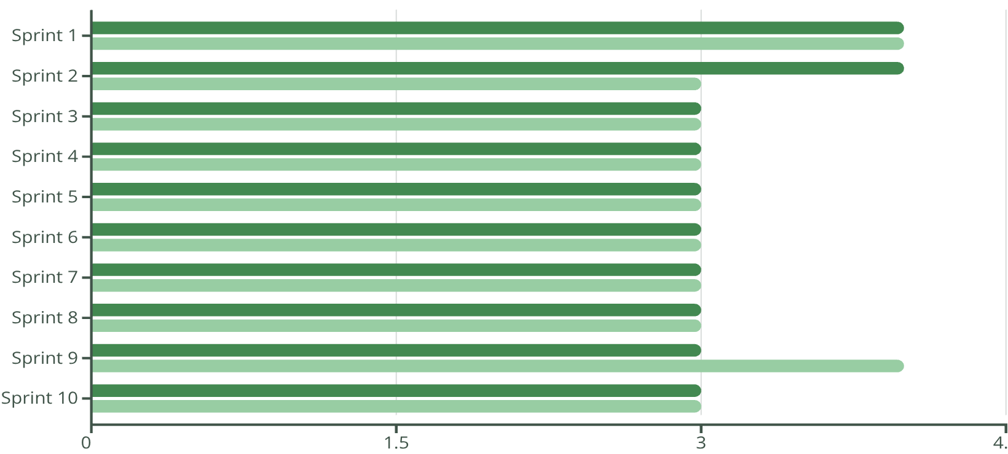
Metodologia
Scrum Master
Product Owner
Development Team Member
Camilo Romero
Javier Fuenzalida
Tomas Saavedra
Sprint 1
Sprint 2
Sprint 3
Sprint 4
Sprint 5
Sprint 10
Sprint 6
Sprint 7
Sprint 8
Backlog
Desarrollo
Sprint 9

Slide 5
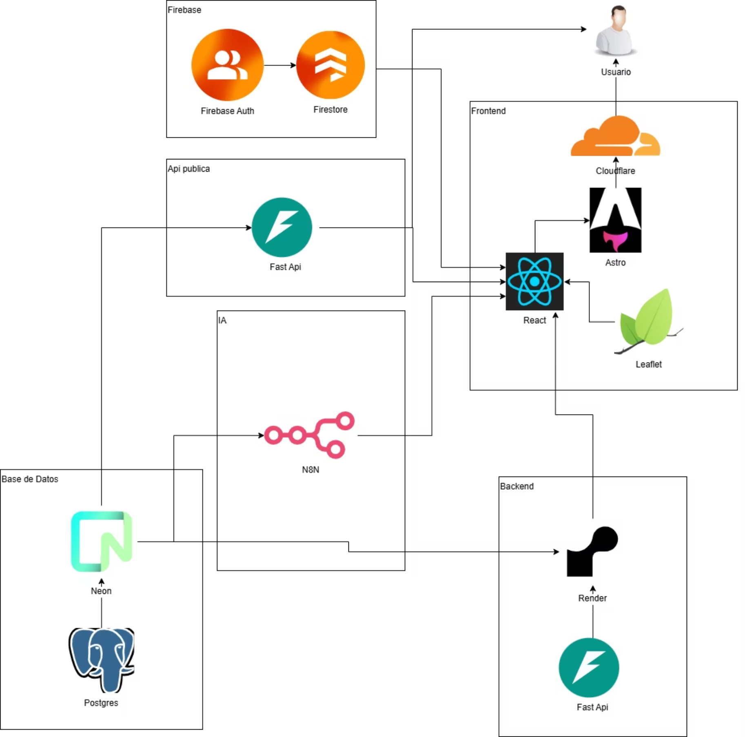
Arquitectura

Slide 6
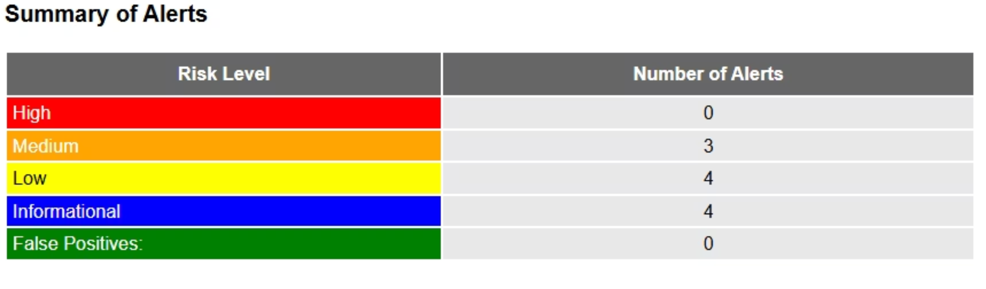
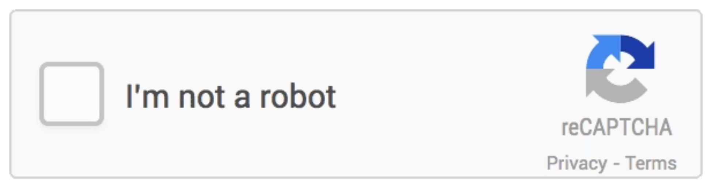
Seguridad

Slide 7
Modelo Canvas
Propuesta de Valor
Segmentos de Cliente
Centralización de datos
Primarios:
Accesibilidad
Impacto social
Secundarios:
Relación con Clientes
Canales
Actividades Clave
Recursos Clave
Autoservicio
Sitio web principal
Desarrollo tecnológico
Equipo técnico
Soporte educativo
Medios de comunicación:
Integración de datos
Infraestructura tecnológica
Feedback continuo
Instituciones educativas:
Desarrollo de IA
Alianzas institucionales
Eventos académicos:
Gestión de partnerships
Acceso a datos
Alianzas gubernamentales
Marca y reputación
Socios Clave
Fuentes de Ingresos
Estructura de Costos
Estratégicos:
Modelo actual (desarrollo):
Desarrollo y operación:
Operacionales:
Modelo futuro sostenible:
Costos clave:

Slide 8
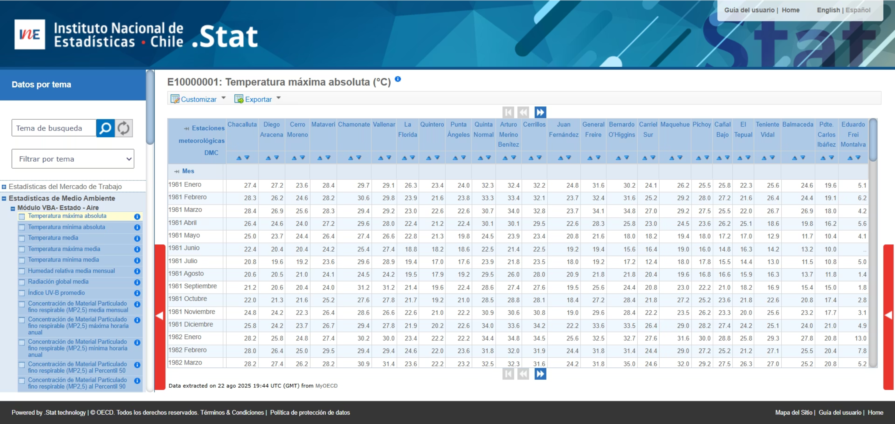
As Is

Slide 9
Demo prototipo

Slide 10
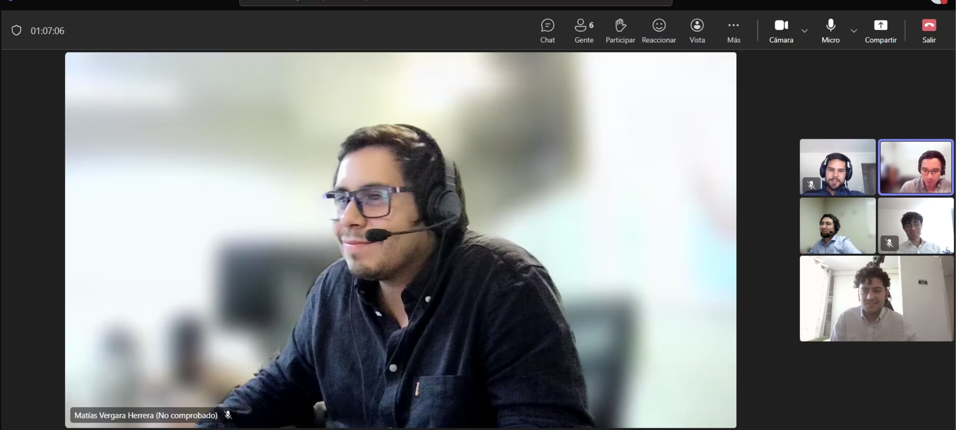
Validación del valor del proyecto
"El trabajo que están haciendo han sido desafíos para la institucionalidad ambiental (…), están incorporando datos, inteligencia artificial y el proyecto que tienen es escalable"
Ministerio del Medioambiente. División de Información y Economía Ambiental

Slide 11



Conclusión
Fragmentación
Complejidad de los datos
Necesidad de mejora tecnológica
Observatorio Medioambiental Digital
Democratización
Centralización
Mejora tecnológica

